Slide 1




2024 Corning
AIchallenge
팀원: 이강진
2024.07.22
tTEAM THE 8 SHOW

Slide 2
목차
01
02
03
프로젝트 개요
데이터 소개
키워드 소개
04
05
06
Method
Demo
Future work

Slide 3
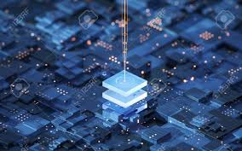

01
프로젝트 개요
LLM을 이용한 재료 조성 DB 검색
재료 과학 분야는 빠르게 진화하고 있으며 방대한 탐사에 대한 필요성이 증가하고 있습니다
원하는 특성을 가진 새로운 재료를 발견하기 위한 구성 공간,
전통적인 Materials Project와 같은 데이터베이스를 검색하는
방법은 시간이 많이 걸립니다
구성 데이터베이스 내에서 검색 기능을 제공합니다.

Slide 4
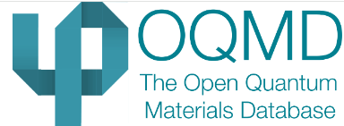
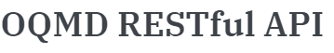

02
데이터 소개
OQMD는 노스웨스턴 대학의 크리스 울버턴 그룹에서 만든 1,226,781개 물질의 열역학적 및 구조적 특성을 계산한 DFT 데이터베이스
01
OQMD 에서 RESTful API 지원
02
Python API Wrapper 인 qmpy-rester 사용해서 데이터를 나눠 가져옴
03
oqmd 데이터를 json 포맷으로 download 하여 local에 저장

Slide 5

03
키워드 소개
OLLAMA
오픈소스 LLM을 로컬 PC에서 쉽게 실행할 수 있게 해주는 도구
Mistral, Llama 3 등 다양한 오픈소스 LLM을 지원
모델 가중치, 설정, 데이터셋을 하나의 패키지로 묶어서 Modelfile로 관리합니다.

Slide 6

03
키워드 소개
ChemLLM
화학 데이터를 처리하고 분석하는 데 특화된 대규모 언어 모델
InternLM-2를 기반으로 구축된 최초의 화학 및 분자과학용 오픈소스 대용량 언어 모델

Slide 7
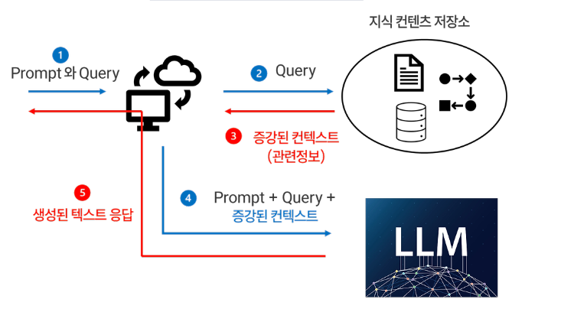
03
키워드 소개
RAG(Retrieval-Augmented Generation)
RAG(Retrieval-Augmented Generation)는 대규모 언어 모델의 출력을 최적화하여 응답을 생성하기 전에 학습 데이터 소스 외부의 신뢰할 수 있는 지식 베이스를 참조하도록 하는 프로세스

Slide 8
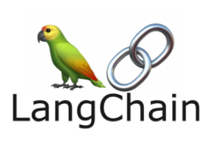
03
키워드 소개
Langchain
LLM 기반 어플리케이션 개발을 위한 프레임워크, 다양한 LLM관련 기능들을 결합(체인)하여 손쉽게 사용하도록 지원
핵심 기능 2가지
상황 인식 - LLM을 소스(지침, 예시, 콘텐츠 등)와 연결
추론(Reasoning) - LLM 기반 특정 추론 유도

Slide 9



04
Method
허깅페이스에서 chemLLM -chat-7B .gguf 파일을 로컬 다운
Ollama LLM 모델 생성을 위해 Modelfile .md 파일을 템플릿에 맞게 작성
Ollama 통해서 등록하면 chatOllama 를 통해 불러올 수 있음

Slide 10
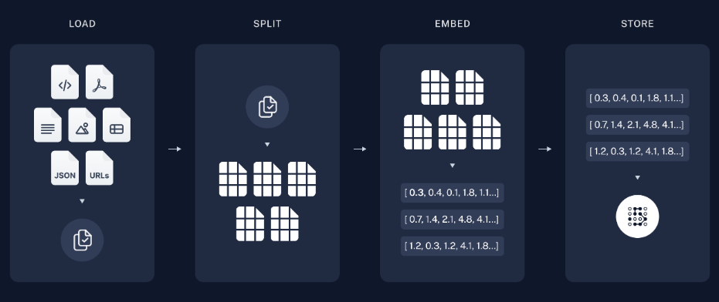
04
Method
Load
TEXT, CSV, HTML, WEB, PDF, JSON 등 로드할 수 있음
수집한 oqmd 의 json 데이터 파일들을 로드
Split
로드된 문서들을 효율적으로 처리하고, 시스템이 정보를 보다 잘 활용할 수 있도록 준비하는 중요한 과정
langchain 의 RecursiveJsonSplitter 로
Document 형태로 변환

Slide 11
04
Method
Embeddings
분할 단계에서 생성된 문서 단위들을 기계가 이해할 수 있는 수치적 형태로 변환하는 과정
문서의 의미를 벡터(숫자의 배열) 형태로 표현함으로써, 사용자가 입력한 질문(Query) 에 대하여 DB 에 저장한 문서 조각/단락(Chunk) 을 검색하여 가져올 때 유사도 계산시 활용 가능
Hugging Face 에서 9-chemistry-atoms_and_molecules embedding 모델을 가져와 임베딩 함수로 설정

Slide 12
04
Method
Store
생성된 임베딩 벡터들을 효율적으로 저장하고 관리하는 과정
향후 검색 과정에서 벡터들을 빠르게 조회하고, 관련 문서를 신속하게 찾아내는 데 필수적
벡터 저장소로 Chroma 를 사용해 문서들을 로컬 공간에 저장
추후에 사용시에 다시 불러옴

Slide 13
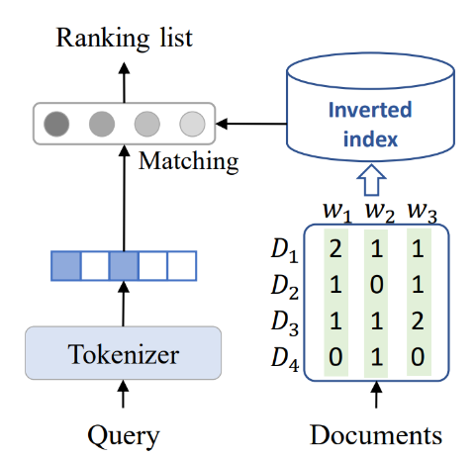
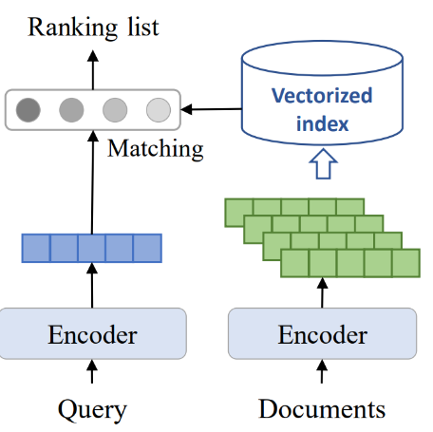
04
Method
Retriver
sparse retriver: 텍스트 데이터를 벡터로 변환하여 저장, 질의 벡터와의 유사성을 기반으로 문서 검색
dense retriver: 텍스트 데이터를 임베딩 벡터로 변환하여 저장, 질의 벡터와의 유사성을 기반으로 관련 문서 검색

Slide 14
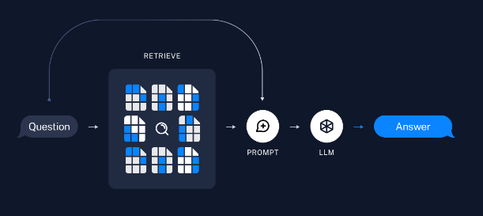
04
Method
rag chain 결합
retriver 와 불러온 LLM, template 설정한 prompt , 채팅 메시지를 문자열로 변환하는 출력 구문 분석기 를 chain 형태로 결합

Slide 15

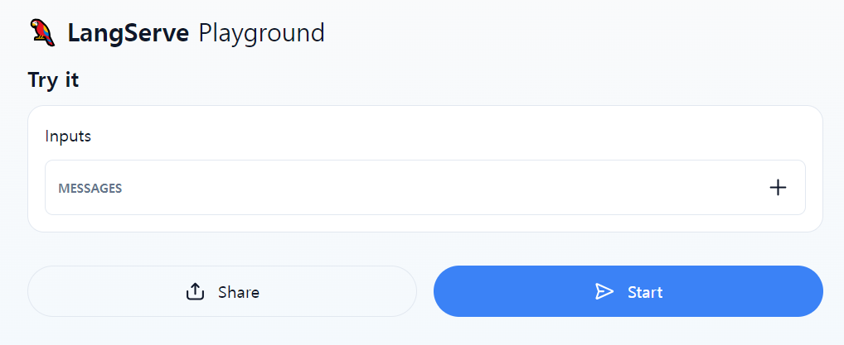
04
Method
배포
배포를 위해서 LangChain 체인을 REST API로 배포하기 위한 라이브러리인 Langserve 와 Fast API를 이용해 server 구축

Slide 16
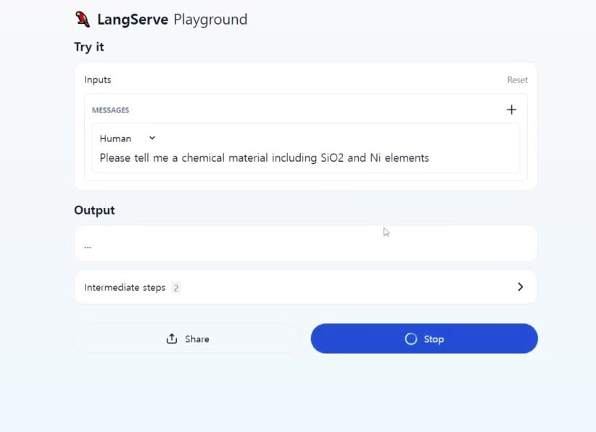
05
Demo

Slide 17
06
Future work
Future work
LLama 3 모델과 chemLLM 모델 비교시에 chemLLM이 더 좋은 성능을 보임
데이터 양이 많으므로 효율적인 처리를 위해 문서와 쿼리를 여러 개의 벡터로 표현하는 multi-vector 사용
RAG 의 성능 향상을 위해 검색된 문서들의 순위를 다시 매겨, 가장 관련성이 높은 문서를 선별하여 모델에 제공하는 reranker
OQMD 의 Phase diagram creation, Structure Visualize 과 같은 기능의 개발 가능성

Slide 18

감사합니다
Q & A

